Slide 1
Конкурсное задание для BBDO Moscow Социальная интегрированная кампания по проблеме ожирения
СПбГУ
ВШЖиМК
Карпова Екатерина
Бондина Анастасия

Slide 2
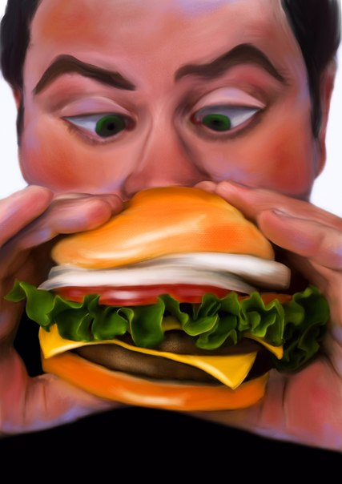
#ожирение #проблема
#21века

Slide 3
статистика
каждый пятый мужчина и каждая третья женщина имеют проблемы с избыточным весом
90 % женщин недовольны своим телом
каждый человек, страдающий ожирением, имеет проблемы со здоровьем

Slide 4
сферы рекламной кампании
политическая
социальная
экономическая

Slide 5
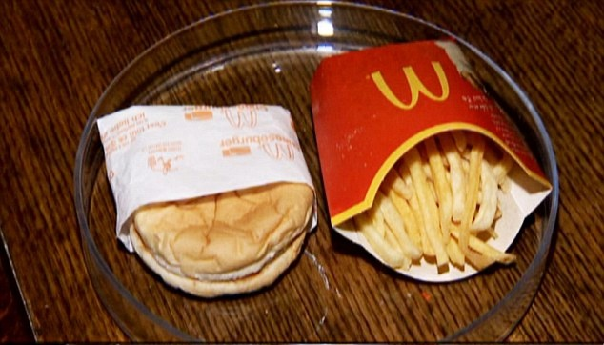
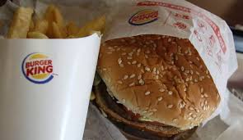
политическая сфера
законодательная инициатива:
введение акцизного сбора на фастфуд, высококаллорийные продукты (продукция McDonald’s, KFC, Бургер Кинг и др.), так как они приносят вред организму человека на ровне с табаком и алкоголем

Slide 6
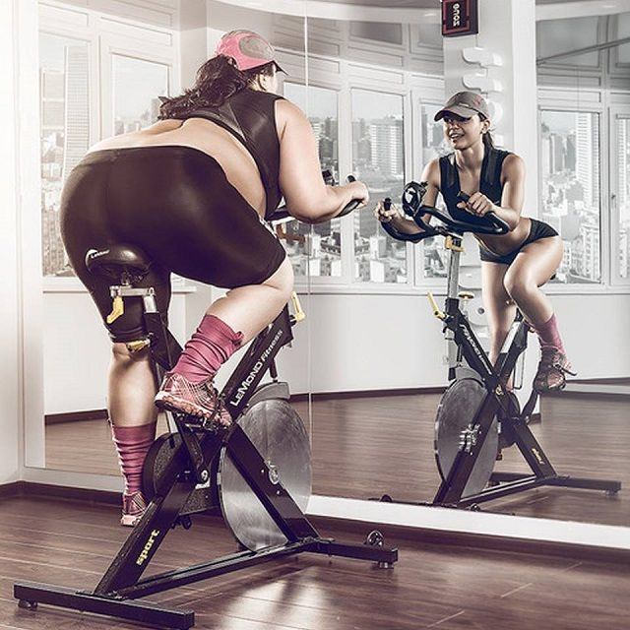
политическая сфера
открытие государственных бюджетных фитнесс-центров для людей, страдающих ожирением

Slide 7
социальная сфера
разработка мотивирующих рекламных видеороликов и наружной рекламы

Slide 8
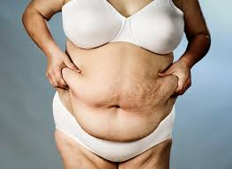
социальная сфера
социальная сфера
создание отпугивающих изображений, предупреждающих о вреде жирной/нездоровой пищи, находящихся на продукции фастфуда

Slide 9
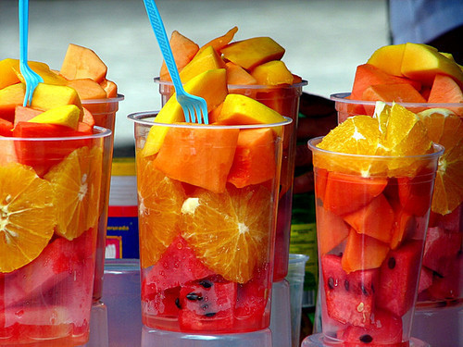
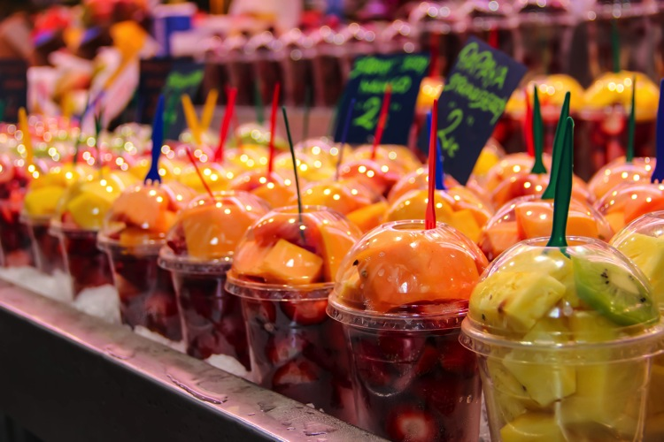
экономическая сфера
открытие сети ресторанов быстрого здорового питания

Slide 10
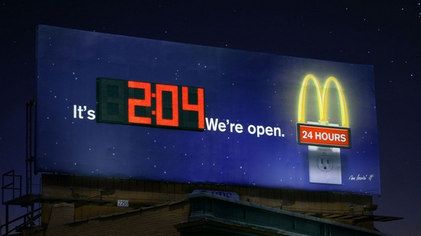
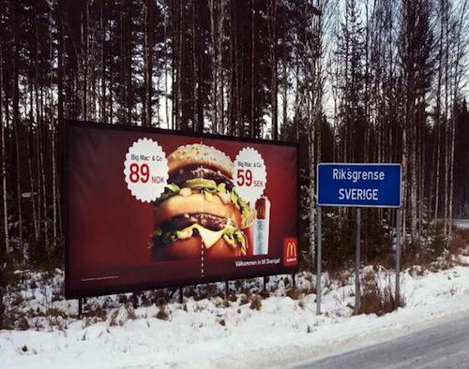
экономическая сфера
Ограничение рекламы фастфуда в СМИ. Телевидение: показ рекламных роликов после 23:00. Печатные СМИ: запрет рекламы на первых полосах; ограничение наружной рекламы; запрет транспортной рекламы.

Slide 11
Спасибо за ваше внимание!

